Slide 1
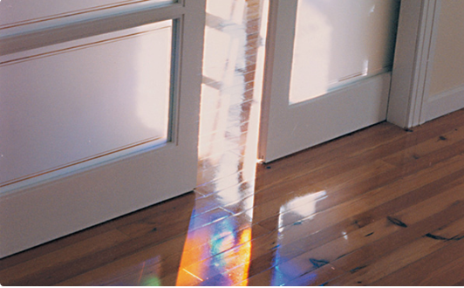

FUNDACIÓN PAIDEIA GALIZA

Slide 2
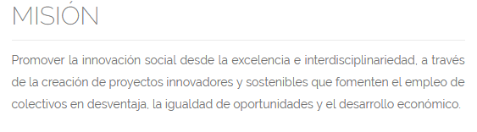
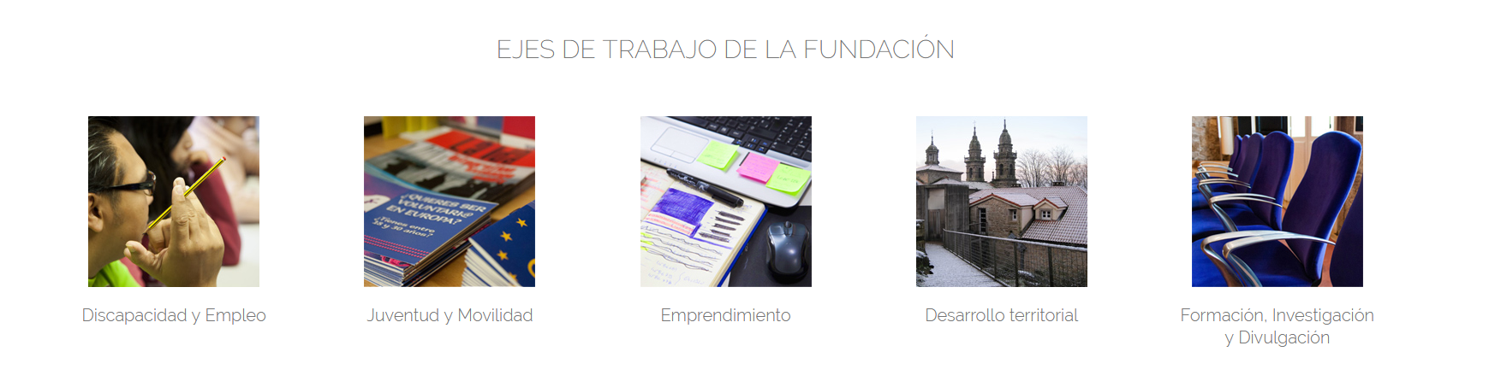

Fundación PAIDEIA Galiza
www.paideia.es

Slide 3


Fundación PAIDEIA Galiza: Discapacidad y Empleo
www.paideia.es

Slide 4

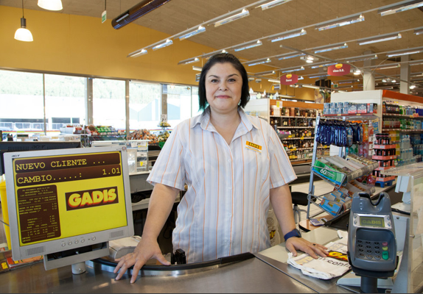
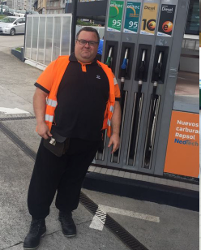
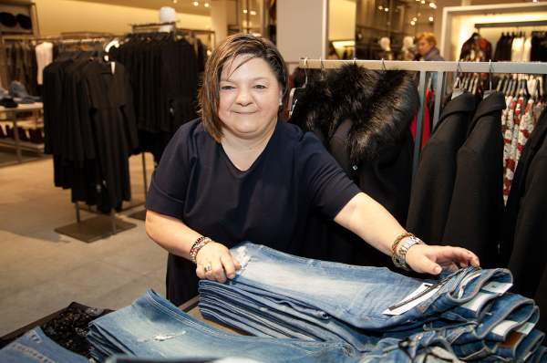
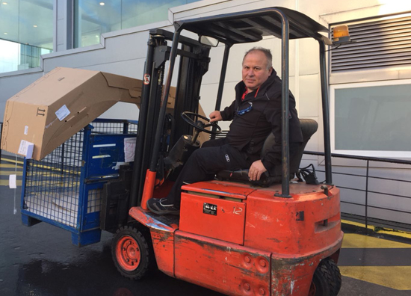
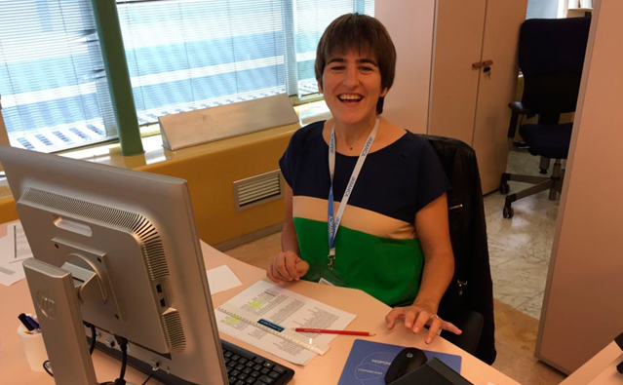
Fundación PAIDEIA Galiza: Discapacidad y Empleo
www.paideia.es

Slide 5
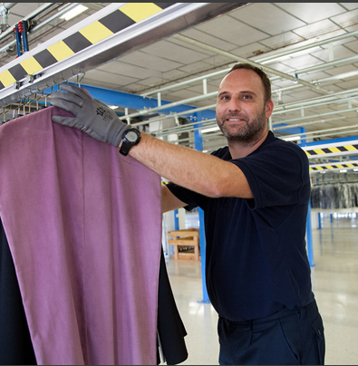
Fundación PAIDEIA Galiza: Discapacidad y Empleo
ANTEAR
Proyecto que tiene como objetivo promover la capacitación y la inserción laboral de personas con discapacidad, favoreciendo así cambios personales en términos de Responsabilidad, Autonomía e Identidad.
GRUPO TRÉBORE
Empresas de Economía Social promovidas por la Fundación Paideia, para personas en riesgo de exclusión social, con discapacidad o enfermedad mental.
Sectores de Actividad
Jardinería y Viverismo
Diseño Gráfico y Regalo Promocional
Limpieza y mantenimiento de Instalaciones
Servicio de Información y Asesoramiento Jurídico y Social
www.paideia.es

Slide 6
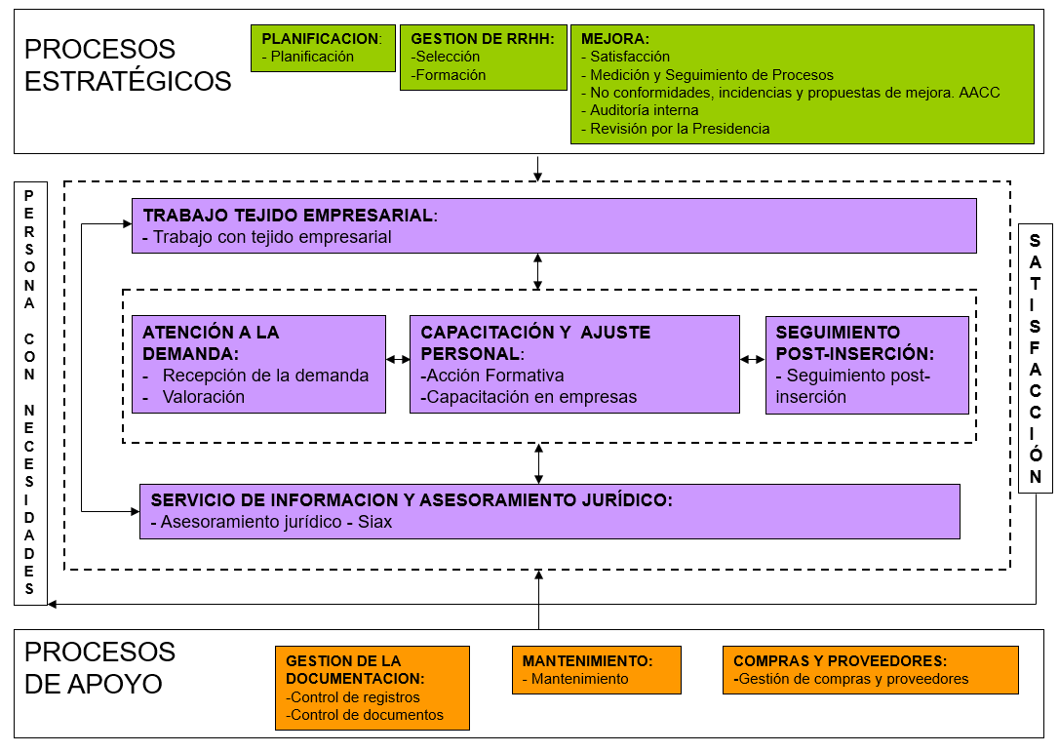
Fundación PAIDEIA Galiza: Discapacidad y Empleo
www.paideia.es

Slide 7
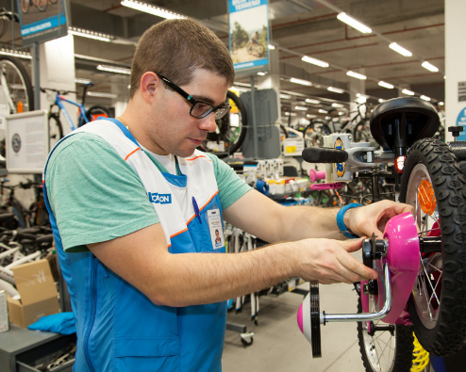
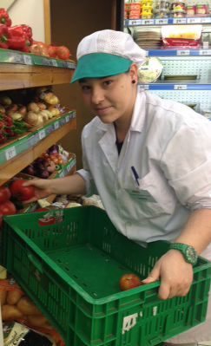
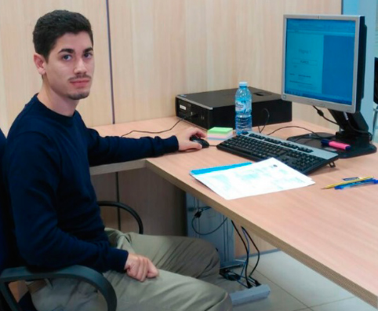
Fundación PAIDEIA Galiza: Perfiles. Proceso.
CAPACITACIÓN “IN SITU” (Cursos/Becas) y AJUSTE PERSONAL
www.paideia.es

Slide 8

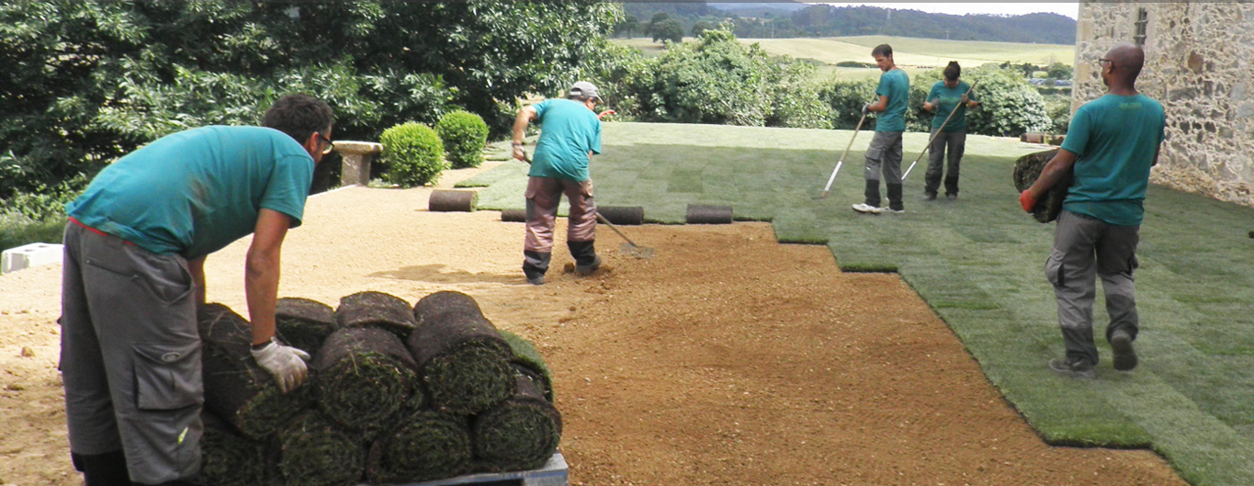
Fundación PAIDEIA Galiza
www.paideia.es

Slide 9
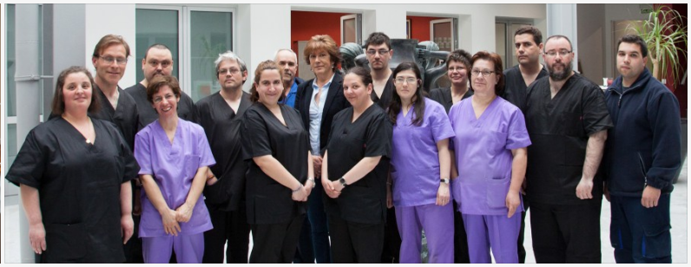
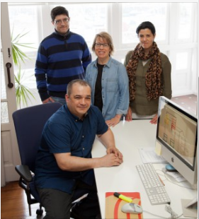


Fundación PAIDEIA Galiza
www.paideia.es

Slide 10
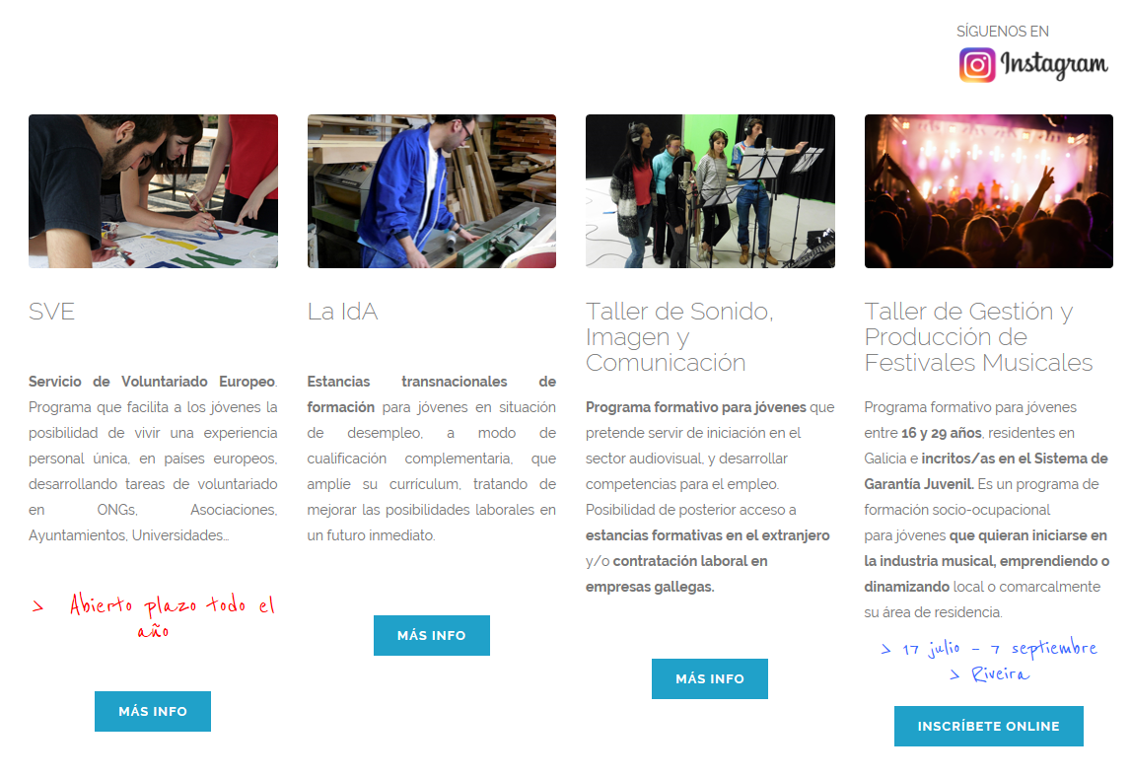
Fundación PAIDEIA Galiza: Juventud y Movilidad
www.paideia.es

Slide 11
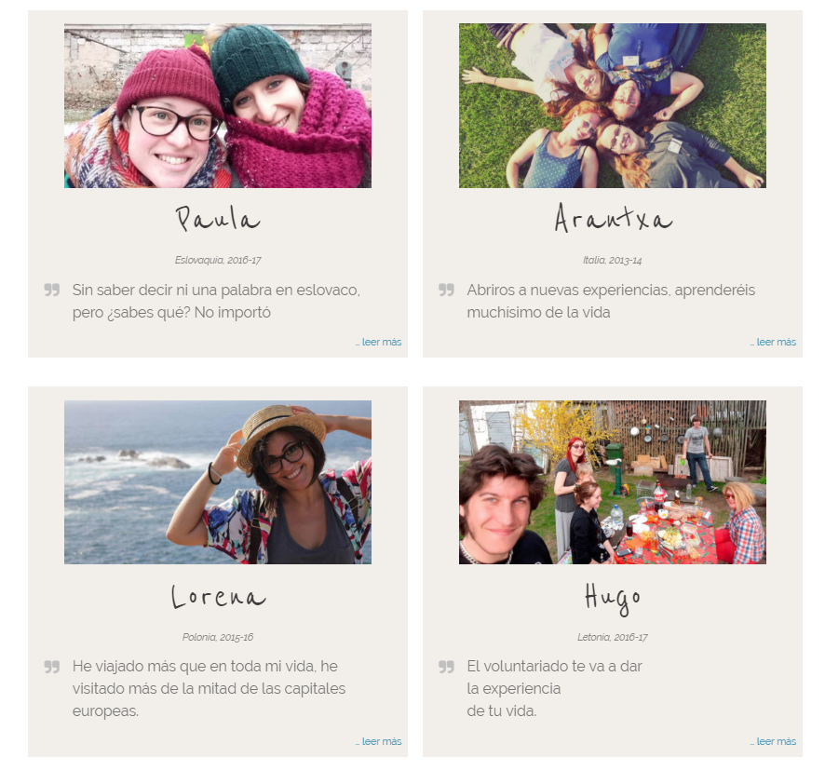
Fundación PAIDEIA Galiza: Juventud y Movilidad
SVE
Proyectos de larga duración: 6 -12 meses .
Ámbito de actividades a desarrollar: arte y cultura, discapacidad, medio ambiente, igualdad de género, juventud, cooperación al desarrollo, deporte, educación, salud, comunicación, y un largo etcétera.
Son organizaciones no gubernamentales, fundaciones u organismos dependientes de la administración.
www.paideia.es

Slide 12
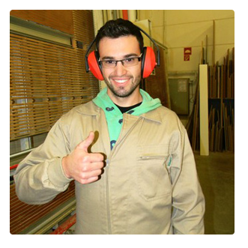
Fundación PAIDEIA Galiza: Juventud y Movilidad
LA IDA
QUÉ??
Mejorar la integración profesional de los jóvenes a través del intercambio y la movilidad.
CÓMO??
Prácticas formativas en empresas.
Clases de idiomas.
Actividades culturales y deportivas.
Estancias grupales entre 1 y 3 meses.
QUIEN??
Jóvenes entre 18 y 29 años.
Preferentemente para PCPI, ESO, Bachiller, o Formación Profesional.
Inscritos/as en el SGJ
www.paideia.es

Slide 13
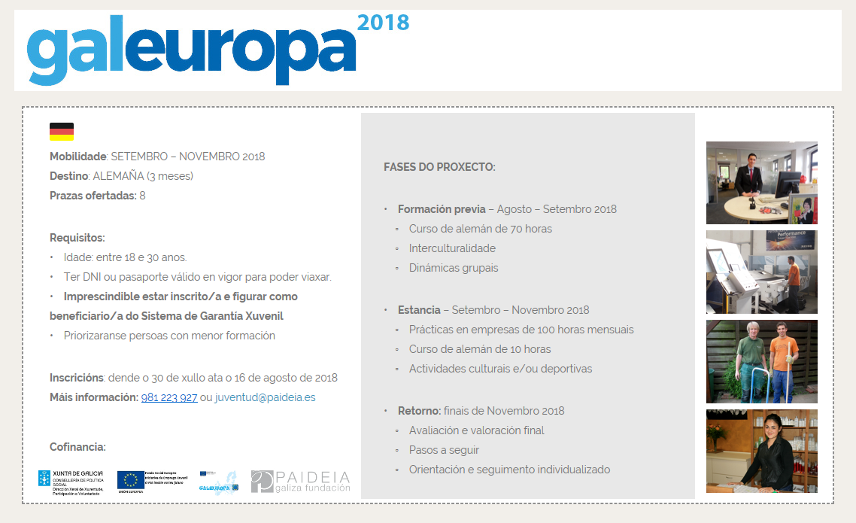
Fundación PAIDEIA Galiza: Juventud y Movilidad
www.paideia.es

Slide 14

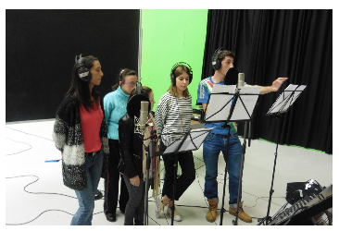
Fundación PAIDEIA Galiza: Juventud y Movilidad
TALLER DE SONIDO, IMAGEN Y COMUNICACIÓN
100 horas de formación grupal
10 horas de tutorías individuales
- 20 participantes en cada taller
Preferentemente para PCPI, ESO, Bachiller, o Formación Profesional.
Inscritos/as en el Sistema de Garantía Juvenil
Al finalizar, posibilidad de:
  Mediación en la contratación en empresas gallegas (contratos de 6 meses).
  Participación en programas de movilidad transnacional: La Ida o SVE.
www.paideia.es

Slide 15
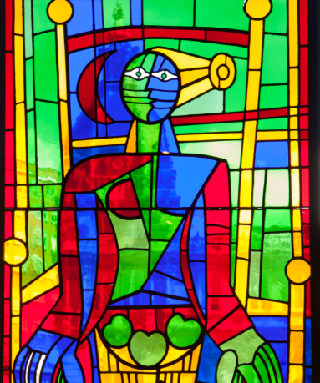
Fundación PAIDEIA Galiza
GRACIAS POR SU ATENCIÓN !!!!!
www.paideia.es

